Slide 1
資料庫製作

Slide 2
後台欄位需求
歌曲
歌曲圖片
歌曲代碼(作曲者關聯用)
2. 歌曲名稱 3. 外文歌名 1 (後台欄位判斷如過未填則顯示歌曲名稱) 4. 外文歌名2 (後台欄位判斷如過未填則顯示外文歌名1)
5. 調名/Tune Name
6. 首句旋律(首調)
7. 首句歌詞 8. 韻律
9. 參考經文 10. 版權 11. 原曲音檔(.mp3)
12.原文譜(pdf) （ＸＭＬ)
13.中文譜.pdf （ＸＭＬ)
14.中文歌詞
15.投影片(.ppt)
16.輕歌讚主榮頁碼 17. 遣使會聖歌選集頁碼
18. 作曲人（關聯)(匯入時輸入代碼) 19. 作詞人 20. 歌曲主題 21. 所屬歌本名稱(含歌曲編號）(雙向關聯)
先選歌本名稱->在輸入歌曲編號
歌本
封面圖片（上傳圖檔）
歌本代碼(關聯用)
編目索引號
書名
編者
出版（發行）者
准印者
初版時間
其他版本資訊
印刷方式
頁數
歌曲數
歌曲使用語言
內容簡述
備註(僅後台欄位備註用)(不需要顯示在前台)
擁有歌曲名稱、編號 *(雙向關聯
作曲人
中文姓名
內部代碼（歌曲關聯用)
原文姓名
出生年代
逝世年代
國籍
簡要資訊
外部連結(可新增多個)
照片
內部檔案(不需要顯示在前台)
擁有的歌曲(雙向關聯)

Slide 3
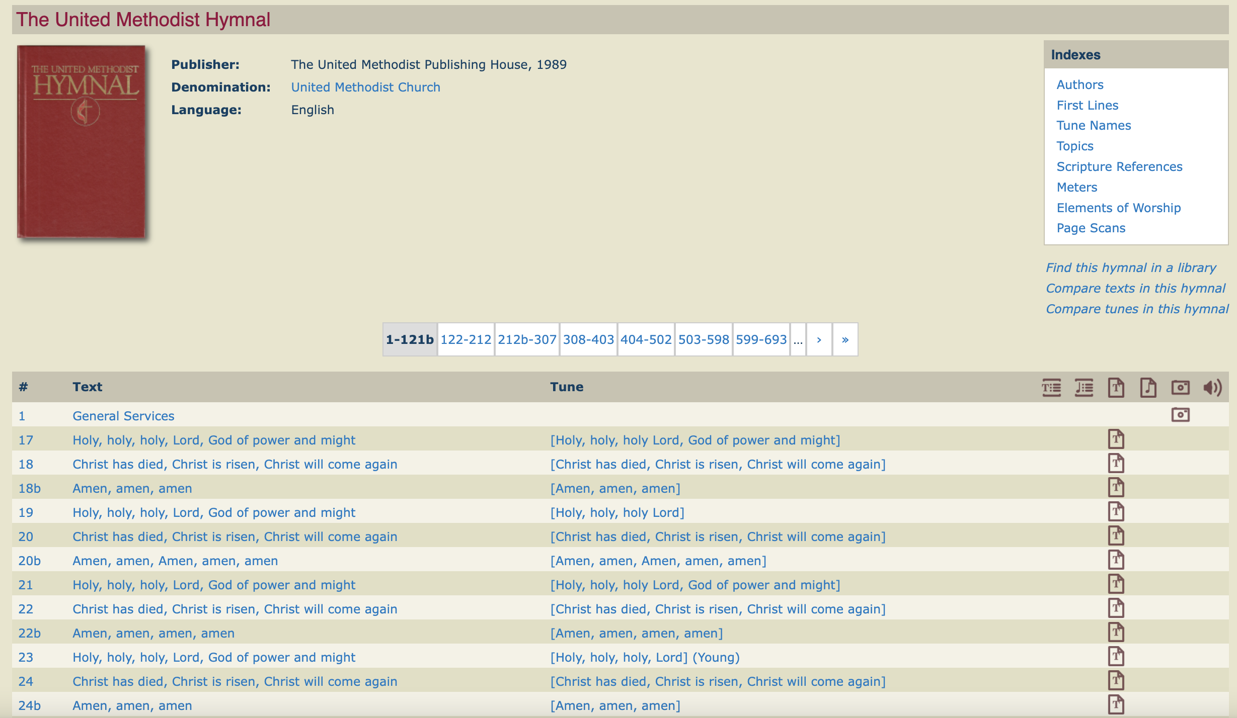
歌本列表呈現方式
列表參考網站 https://hymnary.org/hymnal/UMH

Slide 4
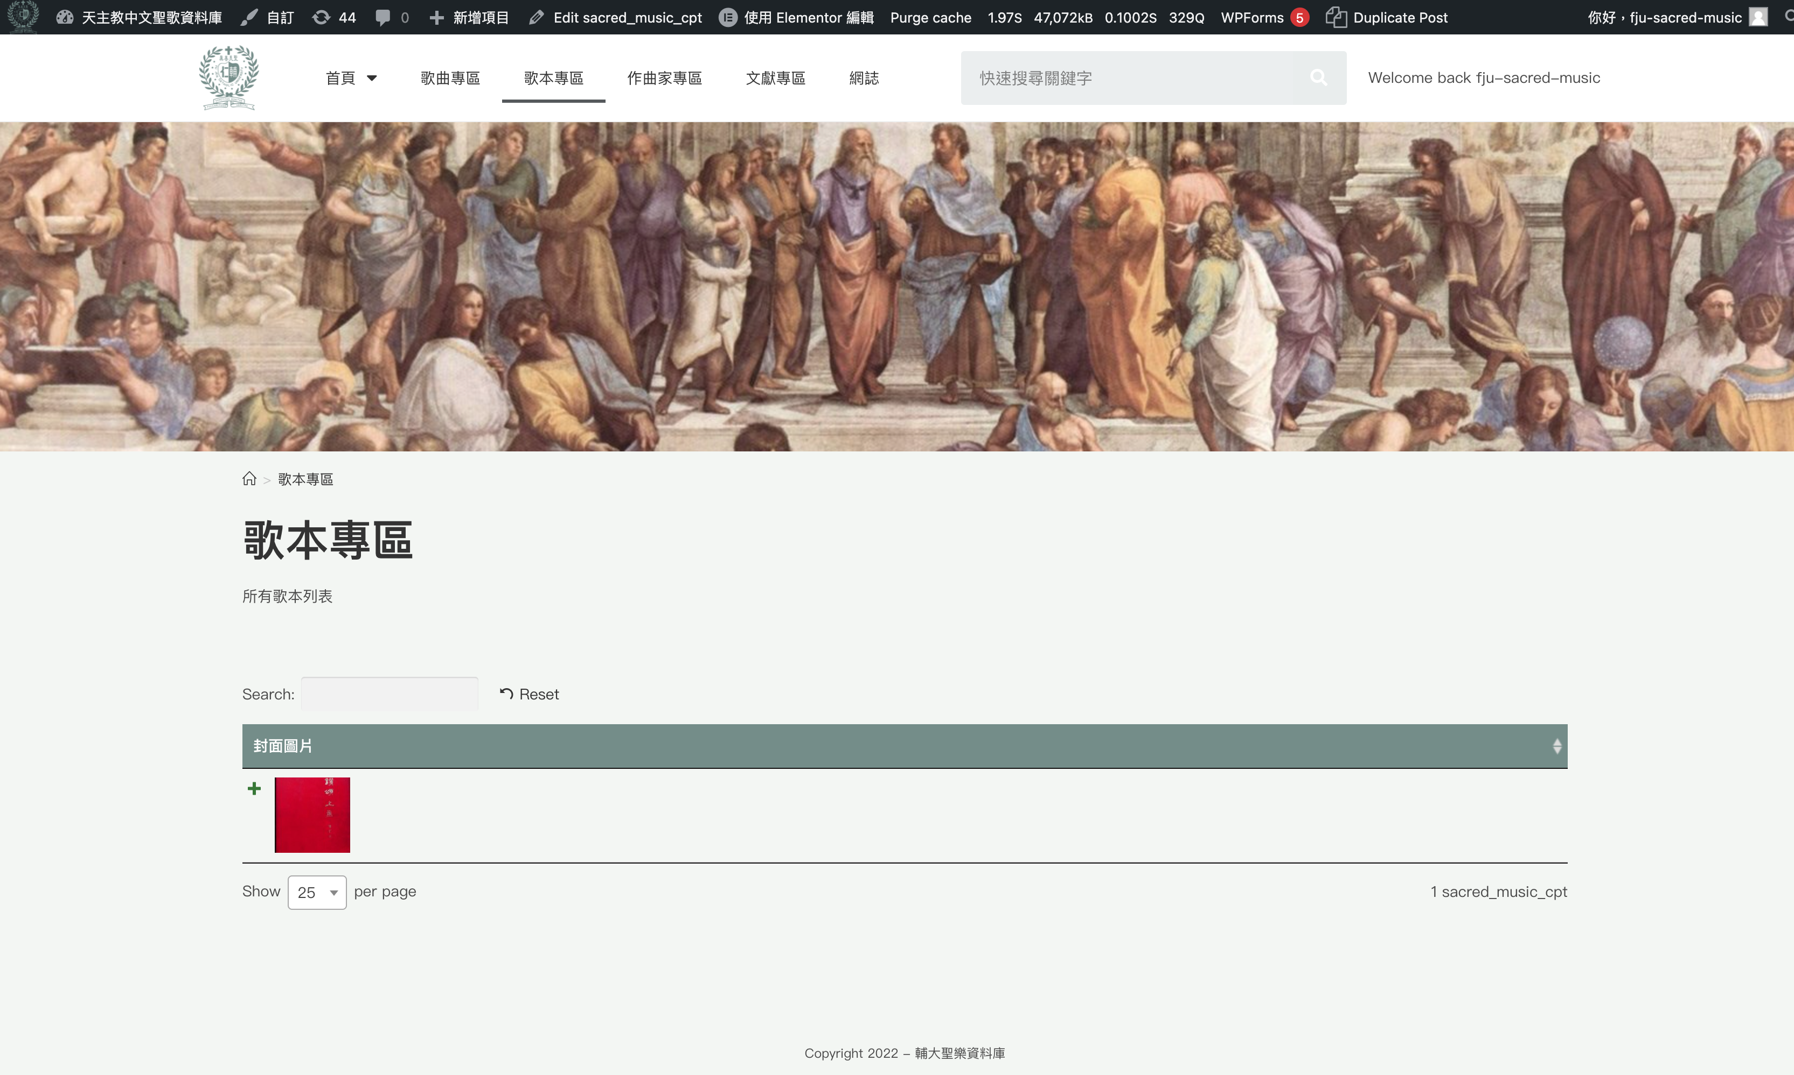
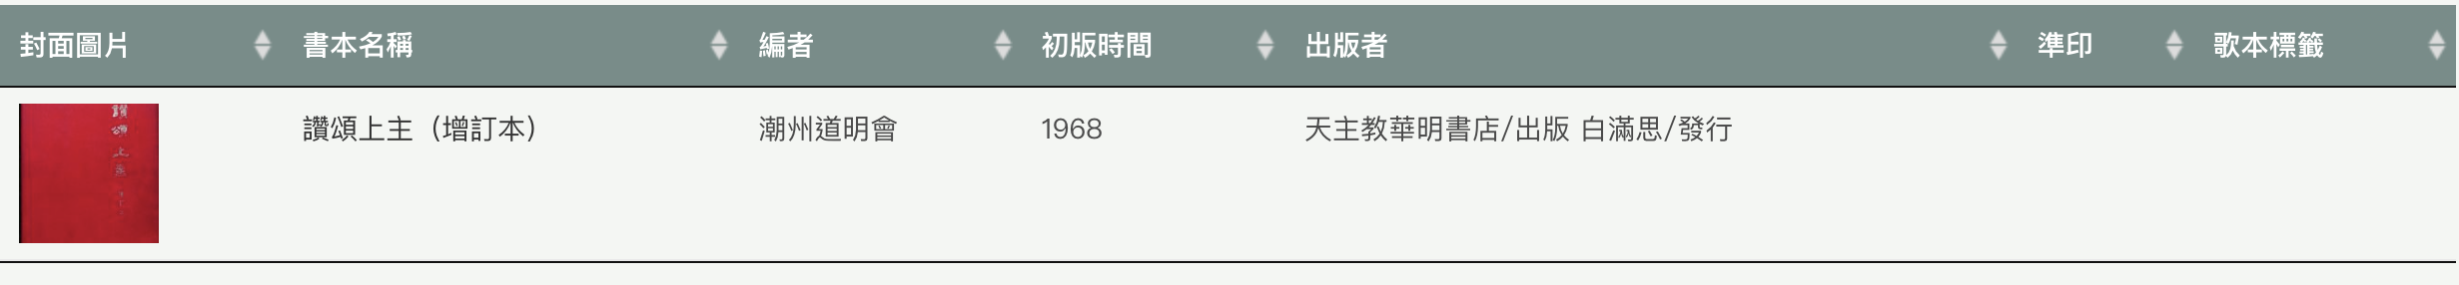
歌本畫面-列表
取消

Slide 5
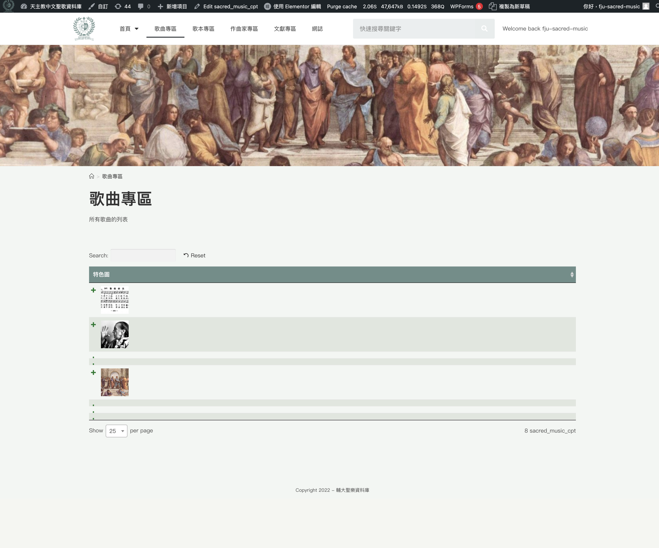
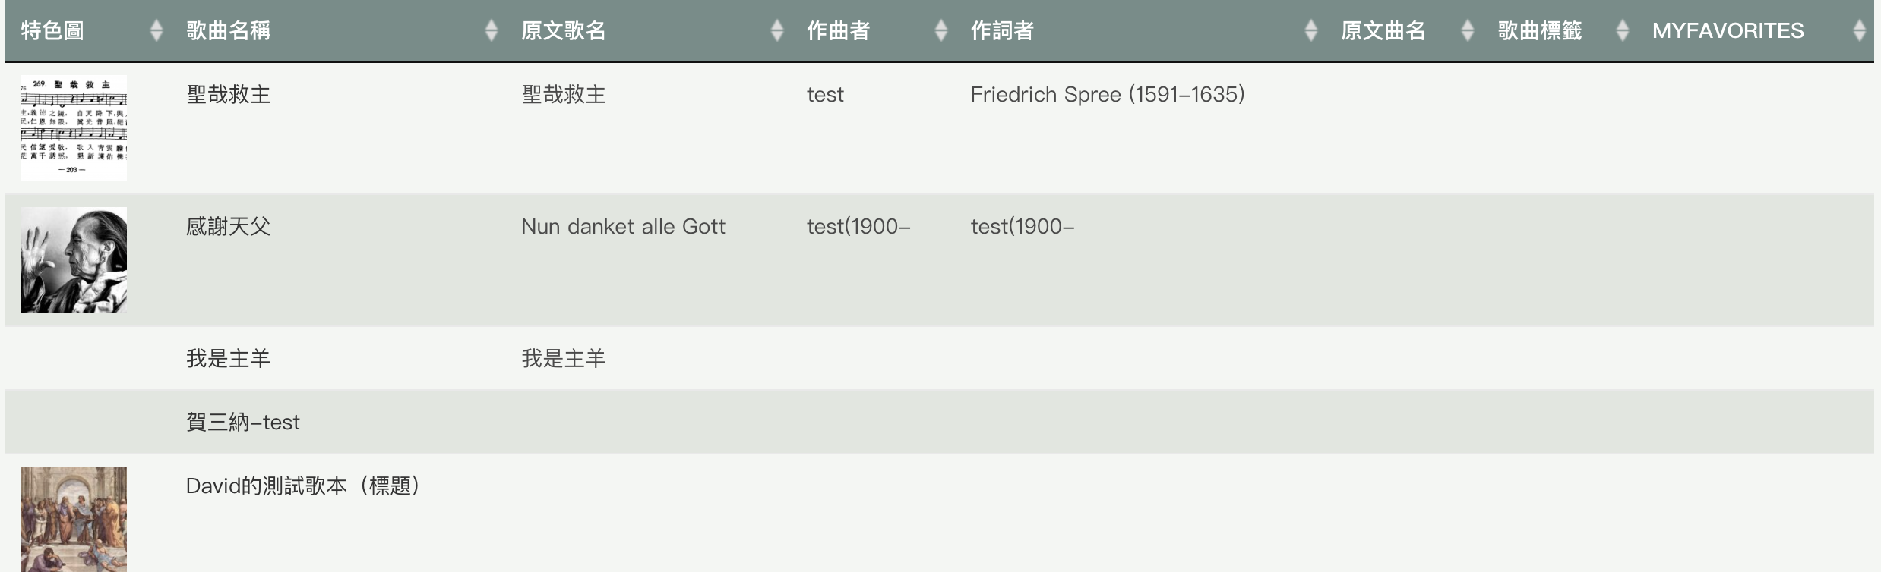
歌曲畫面-列表

Slide 6
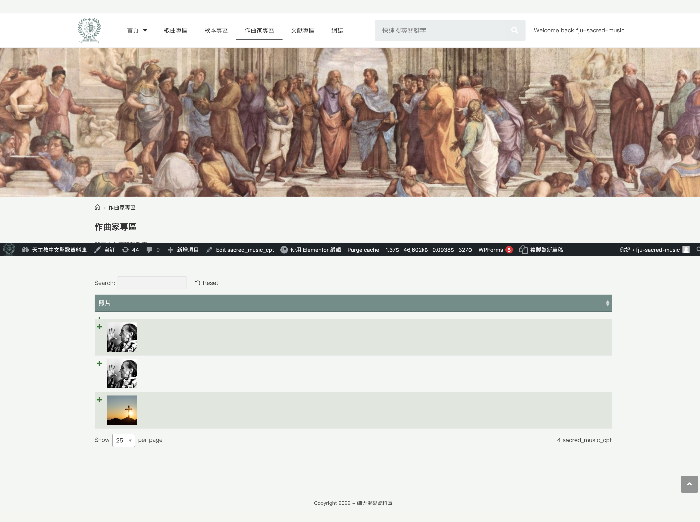
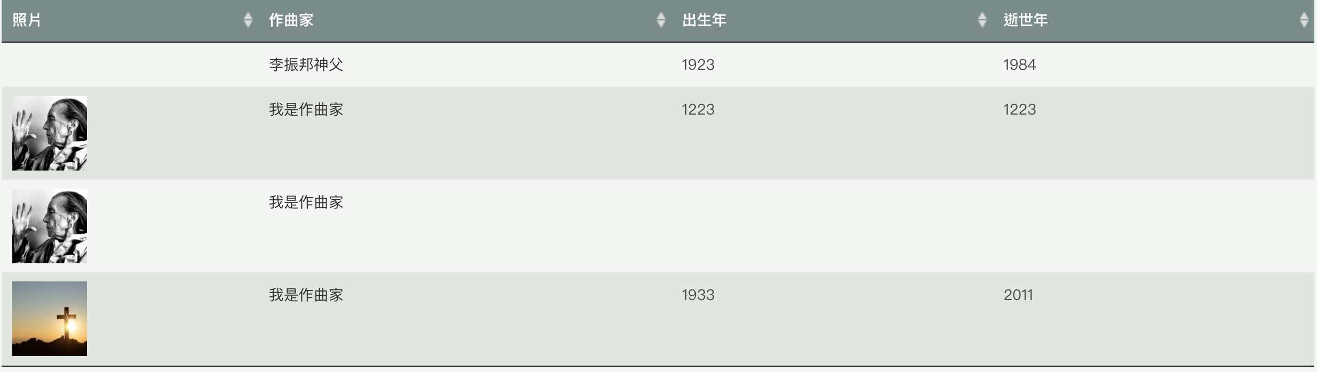
作曲人畫面-列表

Slide 7
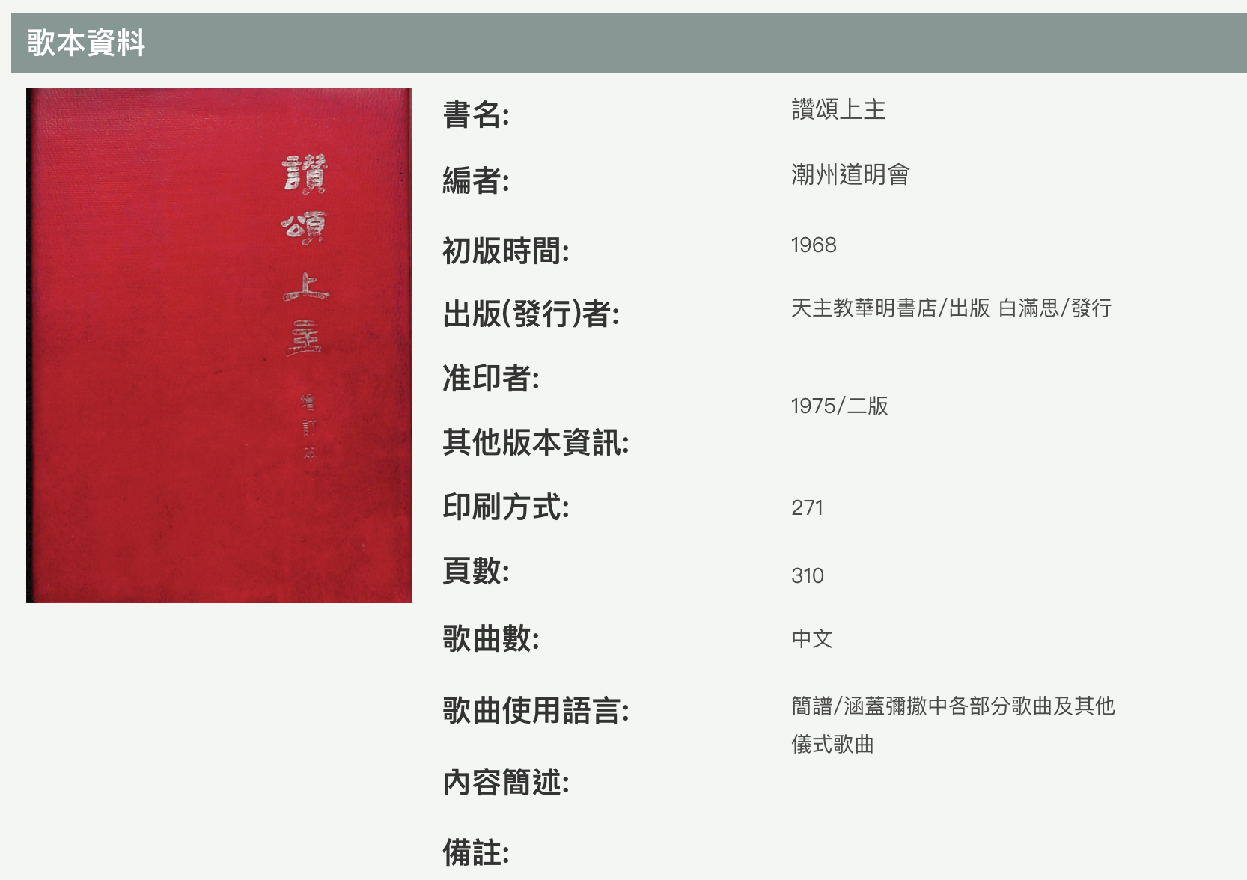
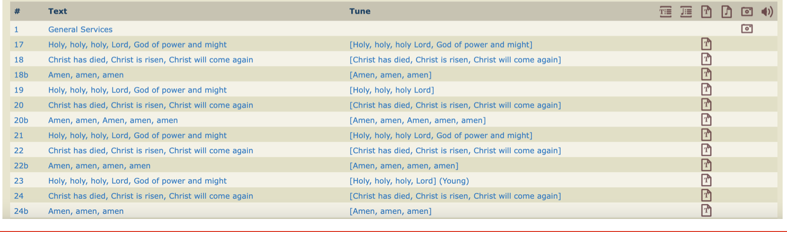
歌本畫面-內頁
相關歌曲列表:
顯示1:歌曲頁碼
顯示2:歌曲名稱
顯示3.歌曲tune
顯示icon:使否含xml, pdf, YouTube

Slide 8
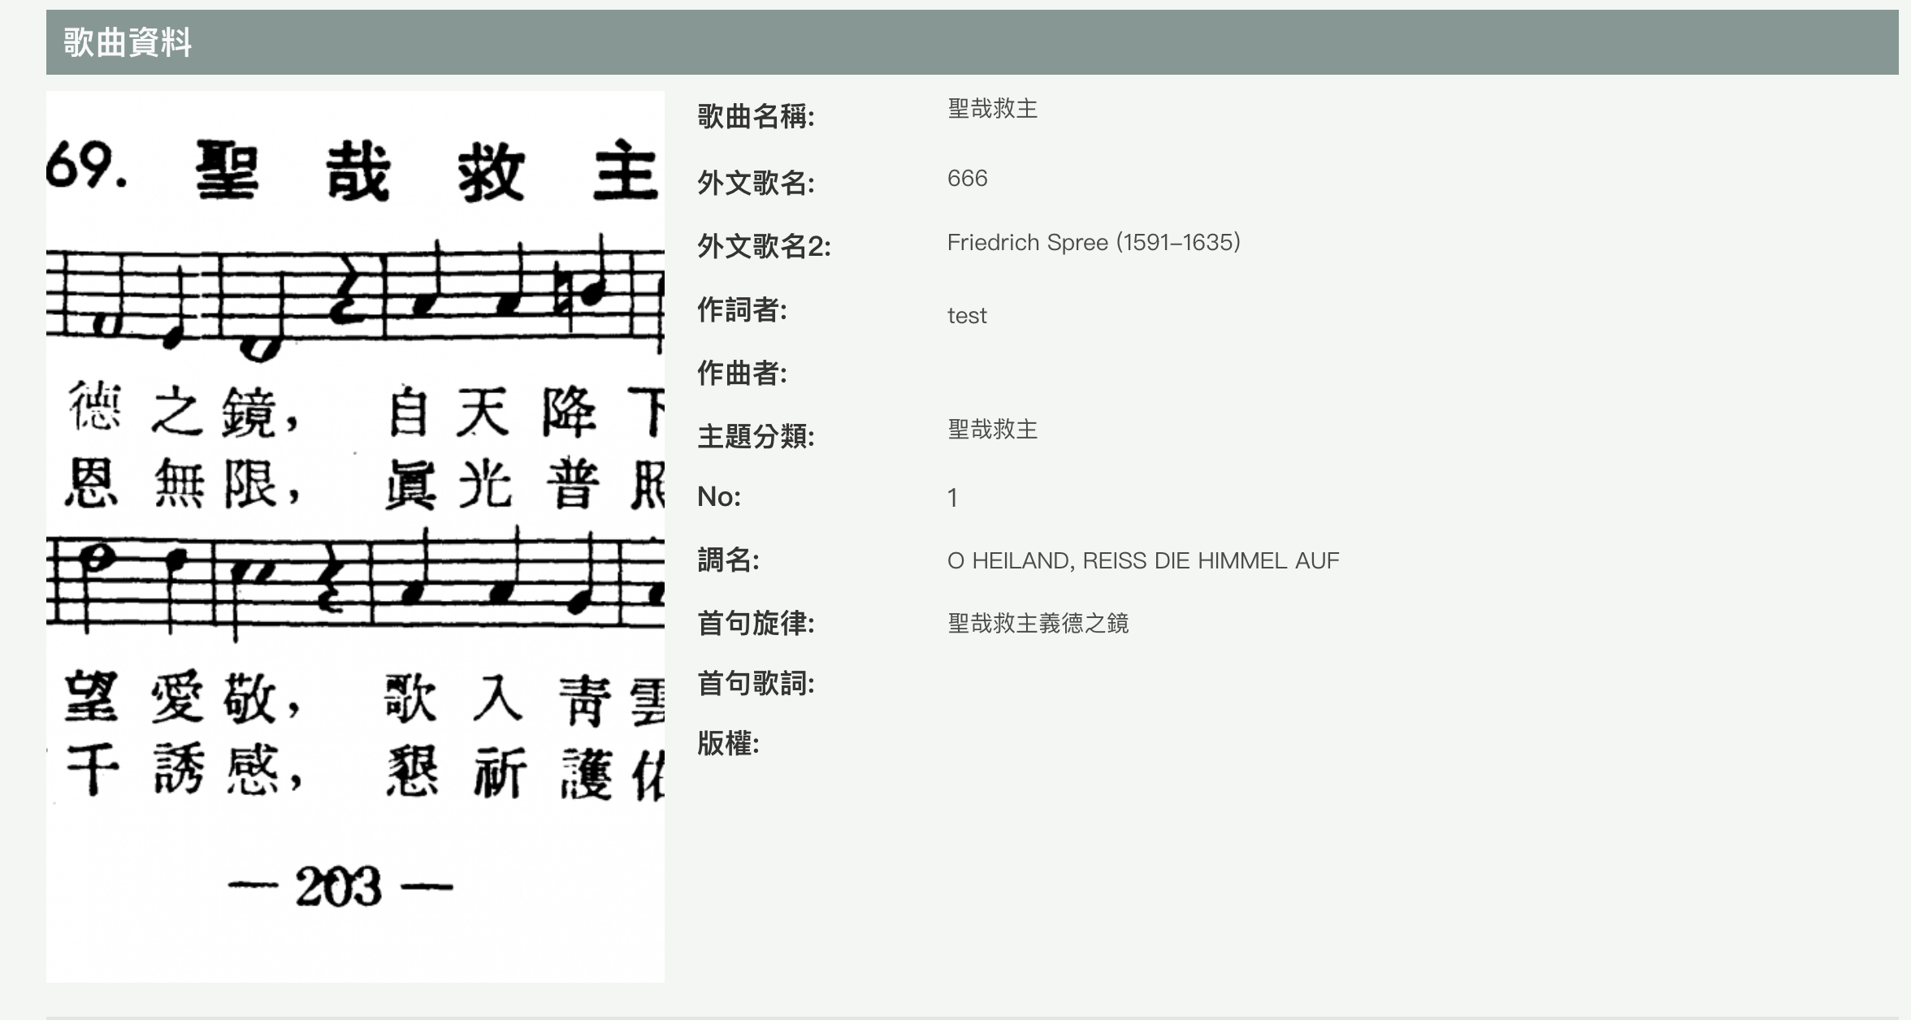
歌曲畫面-內頁
排版請再設計

Slide 9
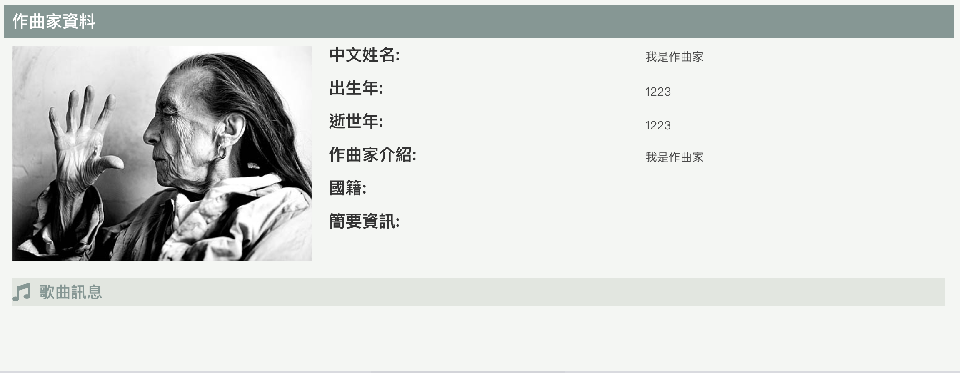
作曲人畫面-內頁
相關歌曲列表:
顯示1:歌曲頁碼
顯示2:歌曲名稱
顯示3.歌曲tune
顯示幾首歌曲數

